Slide 1
Prostorová analýza voleb Krajské a prezidentské volby
31.3. 2016

Slide 2
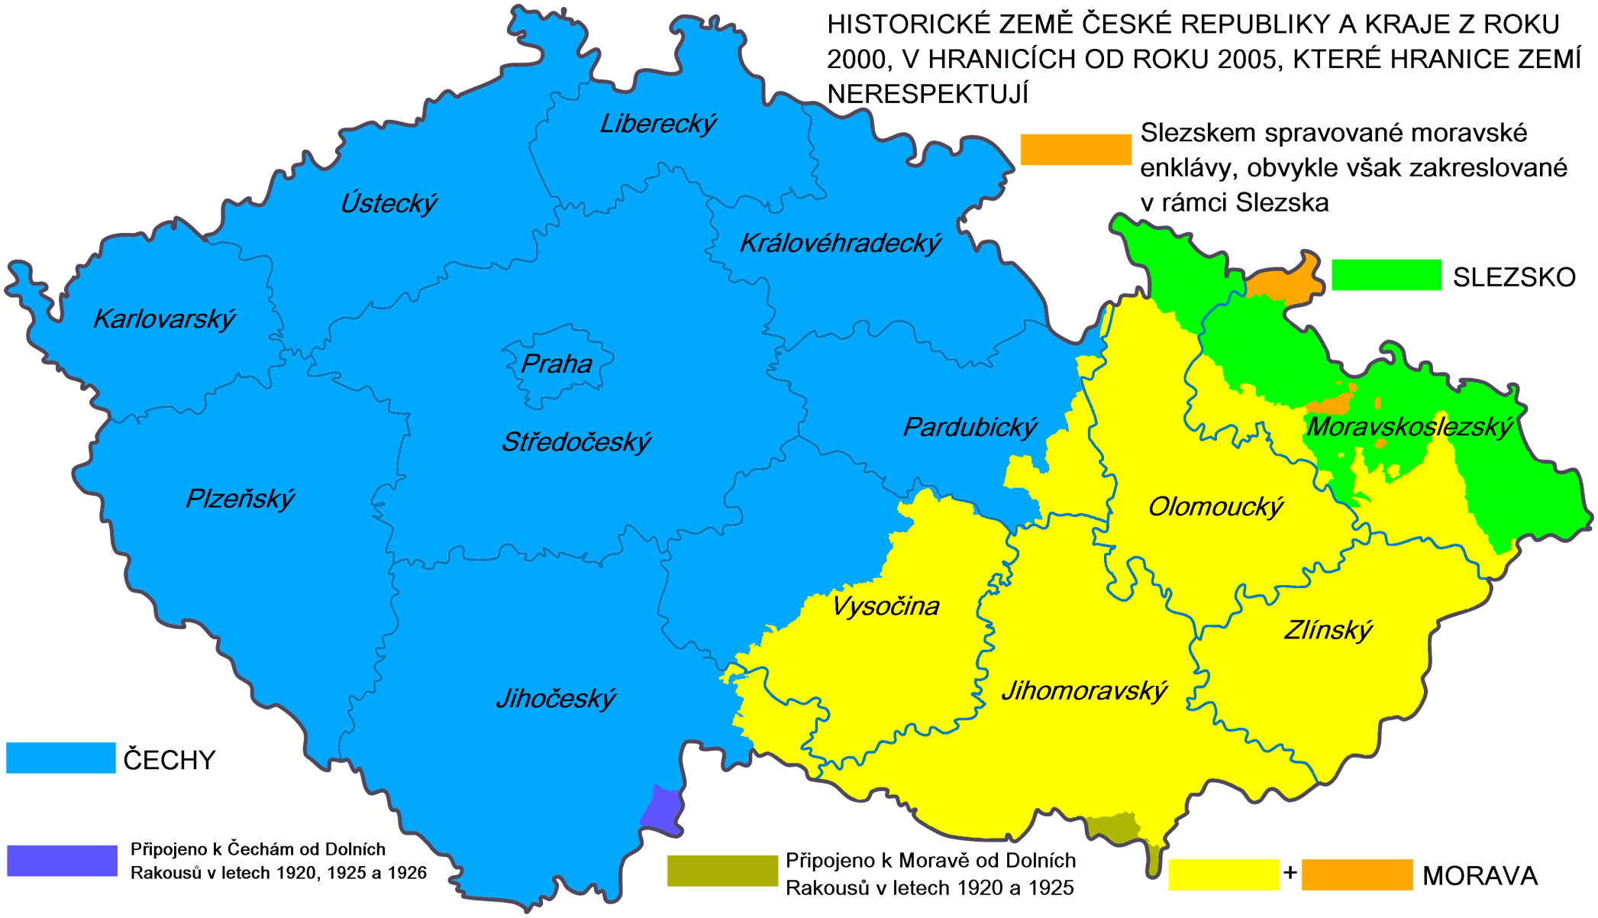
Kraje a jejich vymezení

Slide 3
Krajské volby
Pozdější vstup 2000
Proporční volební systém s maximálně velkým volebním obvodem (45 – 55 – 65)
Čtyři „kroužky“ a 5% klauzule
Modifikovaný D´Hodnt (1.42, 2, 3, 4...),
Otázka volebního prahu
„Druhořadé volby“?

Slide 4
Volební práh 2008 a 2012 (5%)
Region | 2008 | 2012 | Počet mandátů
Středočeský k. | 19844 | 17490 | 65
Jihočeský k. | 10194 | 9956 | 55
Plzeňský k. | 8944 | 8727 | 45
Karlovarský k. | 4138 | 3607 | 45
Ústecký k. | 12083 | 10650 | 55
Liberecký k. | 6484 | 6474 | 45
Královéhradecký k. | 8977 | 8169 | 45
Pardubický k. | 8662 | 7773 | 45
Vysočina | 9028 | 8203 | 45
Jihomoravský k. | 18886 | 17367 | 65
Olomoucký k. | 9748 | 8844 | 55
Zlínský k. | 9667 | 9346 | 45
Moravsko- Slezský k. | 19055 | 15999 | 65

Slide 5
Poslanecká sněmovna
Region | 2010 | 2013 | Number of MP 2010/2013
Praha | 19752 | 17595 | 25/24
Středočeský k. | 21495 | 19293 | 24/25
Jihočeský k. | 17794 | 19880 | 13/12
Plzeňský k. | 17539 | 14848 | 11
Karlovarský k. | 15404 | 13079 | 5
Ústecký k. | 18243 | 17559 | 14
Liberecký k. | 20756 | 15434 | 8
Královéhradecký k. | 18539 | 18516 | 11
Pardubický k. | 17407 | 17523 | 10
Vysočina | 18175 | 17912 | 10/11
Jihomoravský k. | 18387 | 19643 | 23
Olomoucký k. | 18715 | 18407 | 12
Zlínský k. | 16056 | 18030 | 12
Moravsko- Slezský k. | 19452 | 19983 | 22

Slide 6
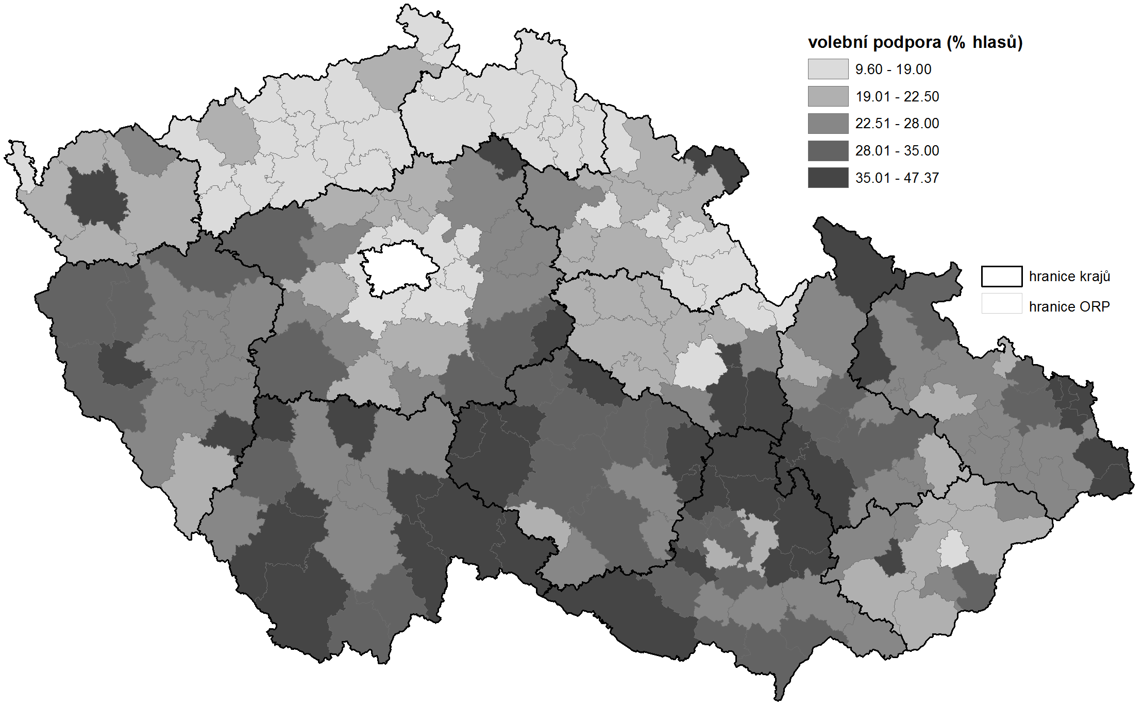
ČSSD
 | ČSSD PS10 | ČSSD KV08 | neparl. strany | účast | změna účasti
ČSSD 12 | 0,54 | 0,70 | -0,63 | 0,08 | 0,23

Slide 7
 | do 5000 obyv. | nad 5000 obyv. | kupní síla | rodáci | ZŠ | VŠ | Nezam. | podni-katelé | menšiny | Kat. | R2
Středočeský | 0.02 | 1.80 | -1.38 | 0.16 | -0.03 | -0.16 | -0.07 | -0.31 | 0.07 | 0.04 | 0.21
Jihočeský | -0.50 | 2.13 | 0.07 | 0.03 | 0.17 | -0.33 | -0.08 | -0.32 | -0.35 | -0.19 | 0.07
Plzeňský | -0.23 | 2.12 | 0.99 | 0.08 | 0.24 | -0.48 | -0.19 | -0.39 | -0.12 | 0.08 | 0.13
Karlovarský | -0.41 | 3.05 | -3.59 | 0.16 | -0.09 | 0.13 | -0.26 | -0.27 | 0.08 | 0.40 | 0.11
Ústecký | -0.66 | 0.63 | 0.29 | -0.01 | -0.13 | -0.28 | -0.08 | -0.34 | 0.23 | -0.40 | 0.06
Liberecký | 0.19 | 0.92 | -0.15 | 0.10 | -0.11 | -0.31 | -0.22 | -0.08 | 0.45 | 0.07 | 0.03
Králové-hradecký | 1.54 | 2.77 | -1.92 | 0.10 | 0.14 | -0.25 | -0.17 | -0.24 | -0.72 | -0.27 | 0.13
Pardubický | 0.77 | 4.87 | -2.20 | 0.09 | -0.03 | 0.02 | 0.19 | -0.23 | -0.46 | -0.22 | 0.12
Vysočina | 0.13 | -1.09 | 4.24 | -0.05 | 0.24 | -0.12 | -0.23 | -0.05 | 0.48 | -0.14 | 0.12
Jihomoravský | -0.88 | 0.50 | 0.18 | -0.02 | -0.17 | -0.38 | 0.00 | -0.04 | -0.21 | -0.18 | 0.06
Olomoucký | 0.36 | 2.24 | 0.83 | 0.05 | -0.24 | -0.42 | 0.00 | 0.07 | 0.34 | -0.14 | 0.04
Zlínsky | 0.50 | 4.99 | 0.44 | -0.05 | -0.10 | -0.58 | 0.06 | -0.13 | 1.25 | -0.06 | 0.08
Moravsko-slezský | 0.00 | 4.53 | 0.80 | 0.01 | 0.16 | -0.32 | -0.12 | 0.07 | 0.27 | -0.03 | 0.08

Slide 8
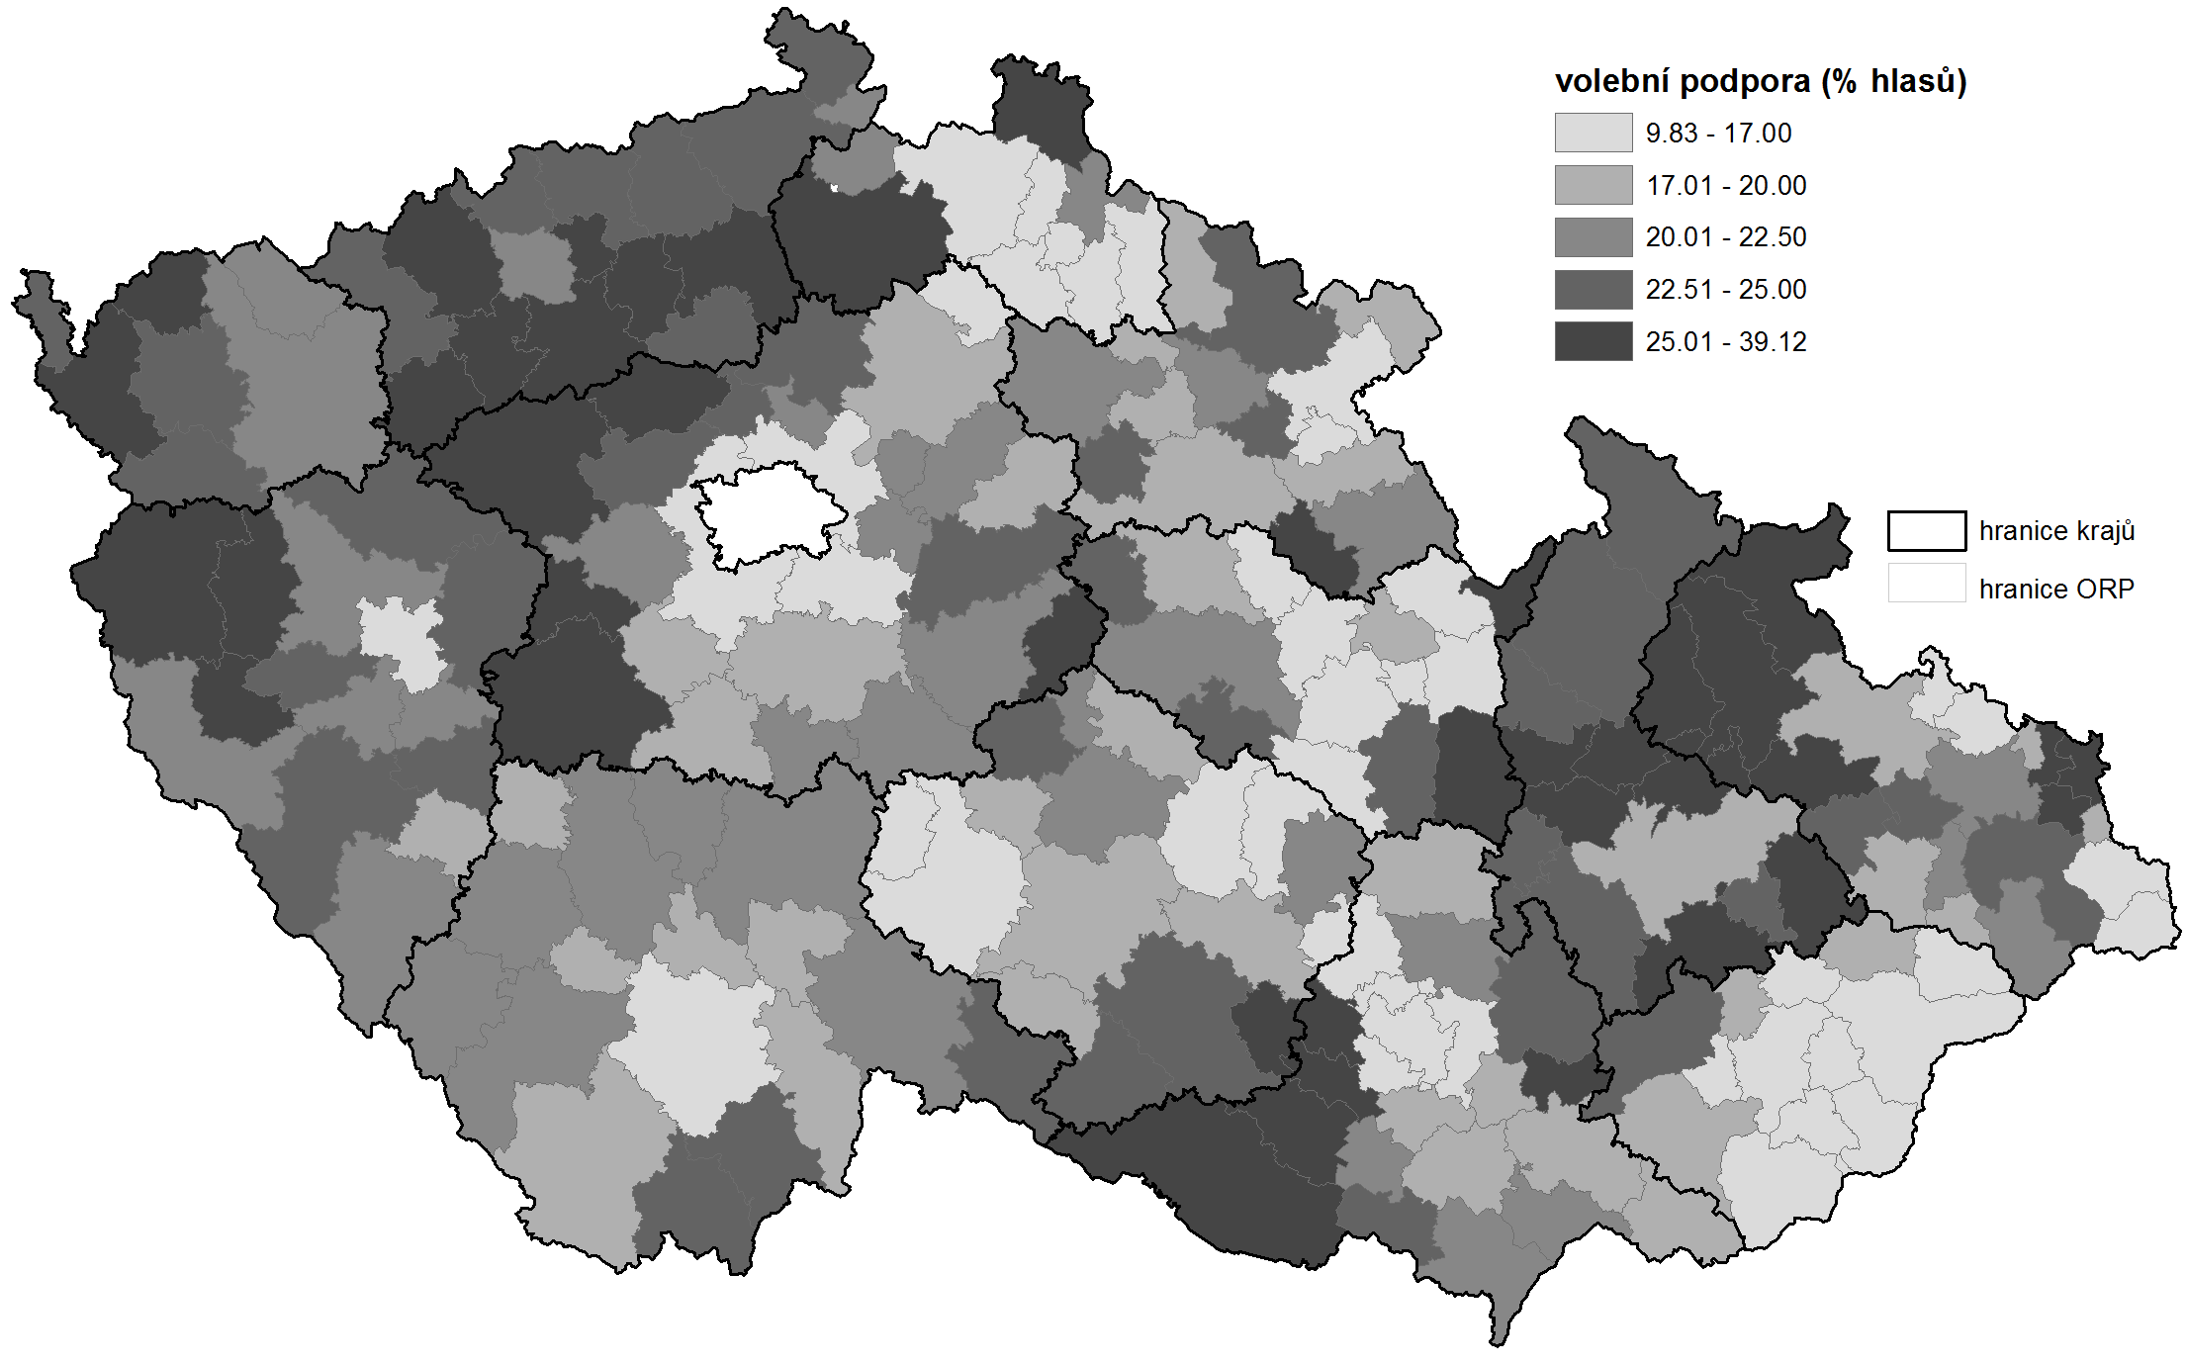
KSČM
 | KSČM PS10 | KSČM KV08 | neparl. strany | účast | změna účasti
KSČM 12 | 0,85 | 0,85 | -0.04 | -0,51 | 0,01

Slide 9
 | do 5000 obyv. | nad 5000 obyv. | kupní síla | rodáci | ZŠ | VŠ | Nezam. | OSVČ | menšiny | katolíci | R2
Středočeský | 0.85 | 0.52 | -1.67 | 0.03 | 0.25 | -0.31 | 0.14 | -0.25 | -0.34 | -0.30 | 0.32
Jihočeský | 0.75 | 0.72 | -0.90 | 0.04 | 0.10 | -0.45 | 0.12 | -0.18 | 0.48 | -0.27 | 0.20
Plzeňský | -0.42 | 0.35 | -0.85 | 0.09 | 0.01 | -0.71 | 0.16 | -0.28 | 1.16 | -0.43 | 0.27
Karlovarský | 2.00 | -0.25 | -0.77 | -0.19 | 0.16 | -0.95 | 0.05 | -0.24 | -1.27 | -0.11 | 0.24
Ústecký | 0.24 | -1.58 | 0.77 | -0.04 | 0.22 | -0.63 | 0.03 | -0.22 | -0.45 | -0.43 | 0.11
Liberecký | 1.04 | 1.82 | -4.58 | -0.29 | 0.23 | -0.23 | 0.23 | -0.42 | -0.86 | -0.40 | 0.59
Králové-hradecký | 0.39 | -0.36 | -0.23 | -0.11 | 0.15 | -0.36 | 0.13 | -0.36 | 0.31 | -0.38 | 0.23
Pardubický | 1.08 | -1.00 | -2.44 | 0.11 | 0.08 | -0.35 | 0.32 | 0.00 | 0.01 | -0.49 | 0.30
Vysočina | 0.75 | 1.69 | -1.95 | 0.00 | -0.10 | -0.39 | 0.33 | -0.20 | -0.66 | -0.18 | 0.15
Jihomoravský | -0.98 | 0.70 | -0.20 | 0.02 | 0.22 | -0.59 | 0.06 | -0.11 | -0.08 | -0.35 | 0.36
Olomoucký | -0.83 | -0.09 | -1.69 | 0.01 | 0.45 | -0.16 | 0.02 | -0.36 | -0.69 | -0.32 | 0.32
Zlínsky | 0.26 | 2.31 | -2.34 | -0.22 | 0.15 | -0.44 | 0.22 | -0.43 | 0.47 | -0.15 | 0.40
Moravsko-slezský | 2.95 | 1.53 | -1.97 | -0.20 | 0.22 | -0.50 | 0.06 | -0.10 | -0.35 | -0.36 | 0.59

Slide 10
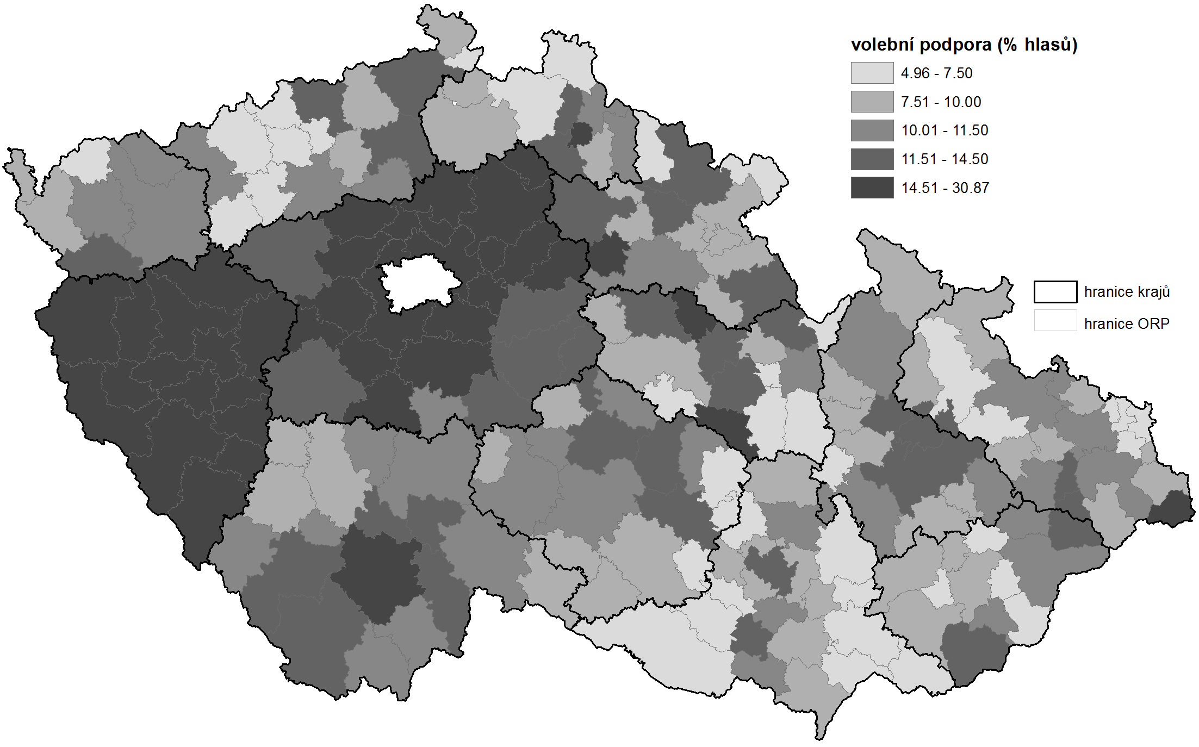
ODS
 | ODS PS10 | ODS KV08 | neparl. strany | účast | změna účasti
ODS 12 | 0,57 | 0,58 | -0,28 | 0.07 | -0,03

Slide 11
 | do 5000 obyv. | nad 5000 obyv. | kupní síla | rodáci | ZŠ | VŠ | Nezam. | OSVČ | menšiny | katolíci | R2
Středočeský | -0.19 | 2.51 | 1.00 | -0.10 | -0.10 | -0.06 | -0.42 | 0.05 | 0.39 | -0.16 | 0.17
Jihočeský | 1.08 | 0.54 | 2.02 | -0.03 | 0.04 | 0.16 | 0.15 | 0.33 | 0.13 | 0.06 | 0.14
Plzeňský | 0.84 | 0.58 | 0.06 | 0.02 | -0.25 | 0.45 | 0.05 | 0.49 | -0.28 | 0.07 | 0.23
Karlovarský | 0.07 | 2.36 | -0.34 | -0.06 | 0.01 | 0.65 | -0.14 | 0.09 | 0.51 | 0.04 | 0.29
Ústecký | -0.78 | -1.54 | 0.08 | 0.15 | 0.04 | 0.68 | 0.06 | 0.30 | 0.13 | 0.02 | 0.18
Liberecký | 0.73 | 0.74 | 0.00 | 0.01 | 0.02 | 0.47 | -0.02 | 0.30 | -0.16 | 0.09 | 0.21
Králové-hradecký | -0.26 | 0.06 | 0.87 | -0.04 | -0.13 | 0.18 | -0.14 | 0.12 | 0.31 | -0.17 | 0.10
Pardubický | 0.90 | 3.91 | -0.27 | -0.08 | -0.14 | 0.12 | -0.16 | 0.23 | -0.39 | -0.01 | 0.13
Vysočina | 2.51 | 1.89 | -0.04 | -0.06 | 0.02 | 0.19 | -0.03 | 0.17 | -0.64 | -0.05 | 0.07
Jihomoravský | 1.32 | 1.21 | 0.61 | -0.01 | -0.03 | 0.13 | -0.12 | 0.15 | -0.17 | -0.07 | 0.20
Olomoucký | 0.35 | 1.90 | 0.32 | -0.01 | -0.08 | 0.08 | -0.06 | 0.29 | -0.09 | -0.09 | 0.15
Zlínsky | 0.01 | -0.13 | -2.44 | 0.16 | 0.00 | 0.83 | -0.29 | 0.20 | 0.91 | -0.07 | 0.17
Moravsko-slezský | -0.60 | 0.48 | -0.13 | 0.05 | -0.18 | 0.40 | 0.01 | 0.02 | 0.07 | 0.04 | 0.30

Slide 12
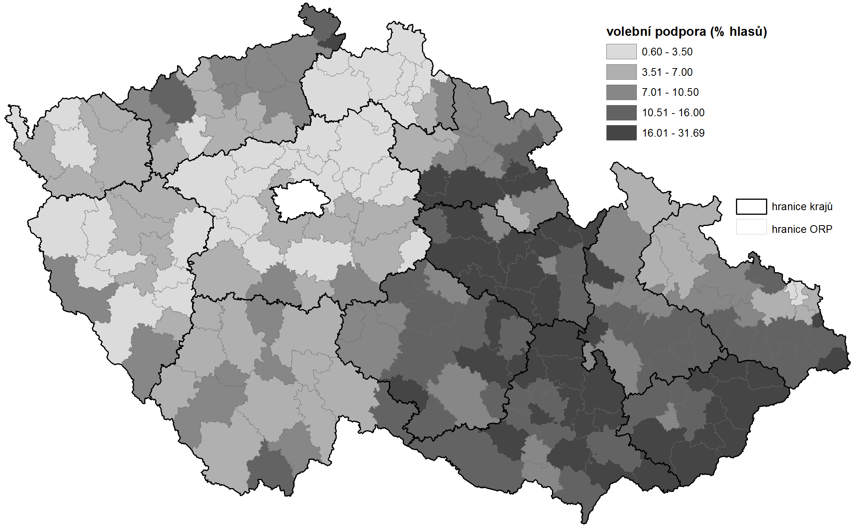
KDU – ČSL
 | KDU-ČSL PS10 | KDU-ČSL KV08 | úspěšnost | Účast | změna účasti
KDU-ČSL 12 | 0,75 | 0,84 | 0,14 | 0,31 | -0,17

Slide 13
 | do 5000 obyv. | nad 5000 obyv. | kupní síla | rodáci | ZŠ | VŠ | nezamě-stnanost | OSVČ | menšiny | katolíci | R2
Středočeský | 0.46 | 0.79 | 0.21 | 0.00 | -0.14 | -0.12 | 0.12 | 0.02 | 0.02 | 0.44 | 0.41
Jihočeský | 0.97 | -0.27 | -1.48 | 0.09 | -0.06 | 0.20 | -0.01 | -0.04 | 0.06 | 0.51 | 0.27
Plzeňský | 0.42 | 0.17 | 0.93 | -0.01 | 0.00 | 0.00 | 0.10 | -0.01 | -0.11 | 0.38 | 0.28
Karlovarský | -1.74 | -2.13 | 0.61 | 0.19 | 0.02 | 0.12 | 0.18 | 0.05 | -0.15 | 0.74 | 0.11
Liberecký | 0.42 | -0.11 | -0.13 | 0.07 | -0.03 | -0.13 | -0.01 | 0.05 | -0.04 | 0.83 | 0.61
Králové-hradecký | -0.79 | 2.11 | 0.95 | 0.09 | 0.20 | 0.08 | 0.23 | 0.12 | -0.84 | 0.85 | 0.29
Pardubický | -0.63 | -2.38 | 1.88 | 0.14 | -0.02 | 0.10 | -0.24 | 0.07 | 1.36 | 0.79 | 0.40
Vysočina | 0.47 | 2.90 | -0.27 | 0.02 | 0.01 | 0.02 | -0.11 | -0.07 | 0.64 | 0.50 | 0.34
Jihomoravský | 0.06 | 0.38 | -1.02 | -0.10 | -0.09 | 0.14 | -0.13 | -0.16 | -0.44 | 0.75 | 0.46
Olomoucký | 0.07 | -0.77 | 2.28 | -0.02 | 0.00 | -0.09 | 0.14 | -0.05 | -0.25 | 0.72 | 0.44
Zlínsky | 0.91 | -1.87 | 1.65 | 0.39 | -0.30 | -0.20 | 0.50 | 0.07 | -1.09 | 0.33 | 0.31
Moravsko-slezský | -0.92 | -2.09 | -0.52 | 0.09 | 0.03 | 0.39 | -0.14 | -0.01 | 0.06 | 0.40 | 0.45

Slide 14
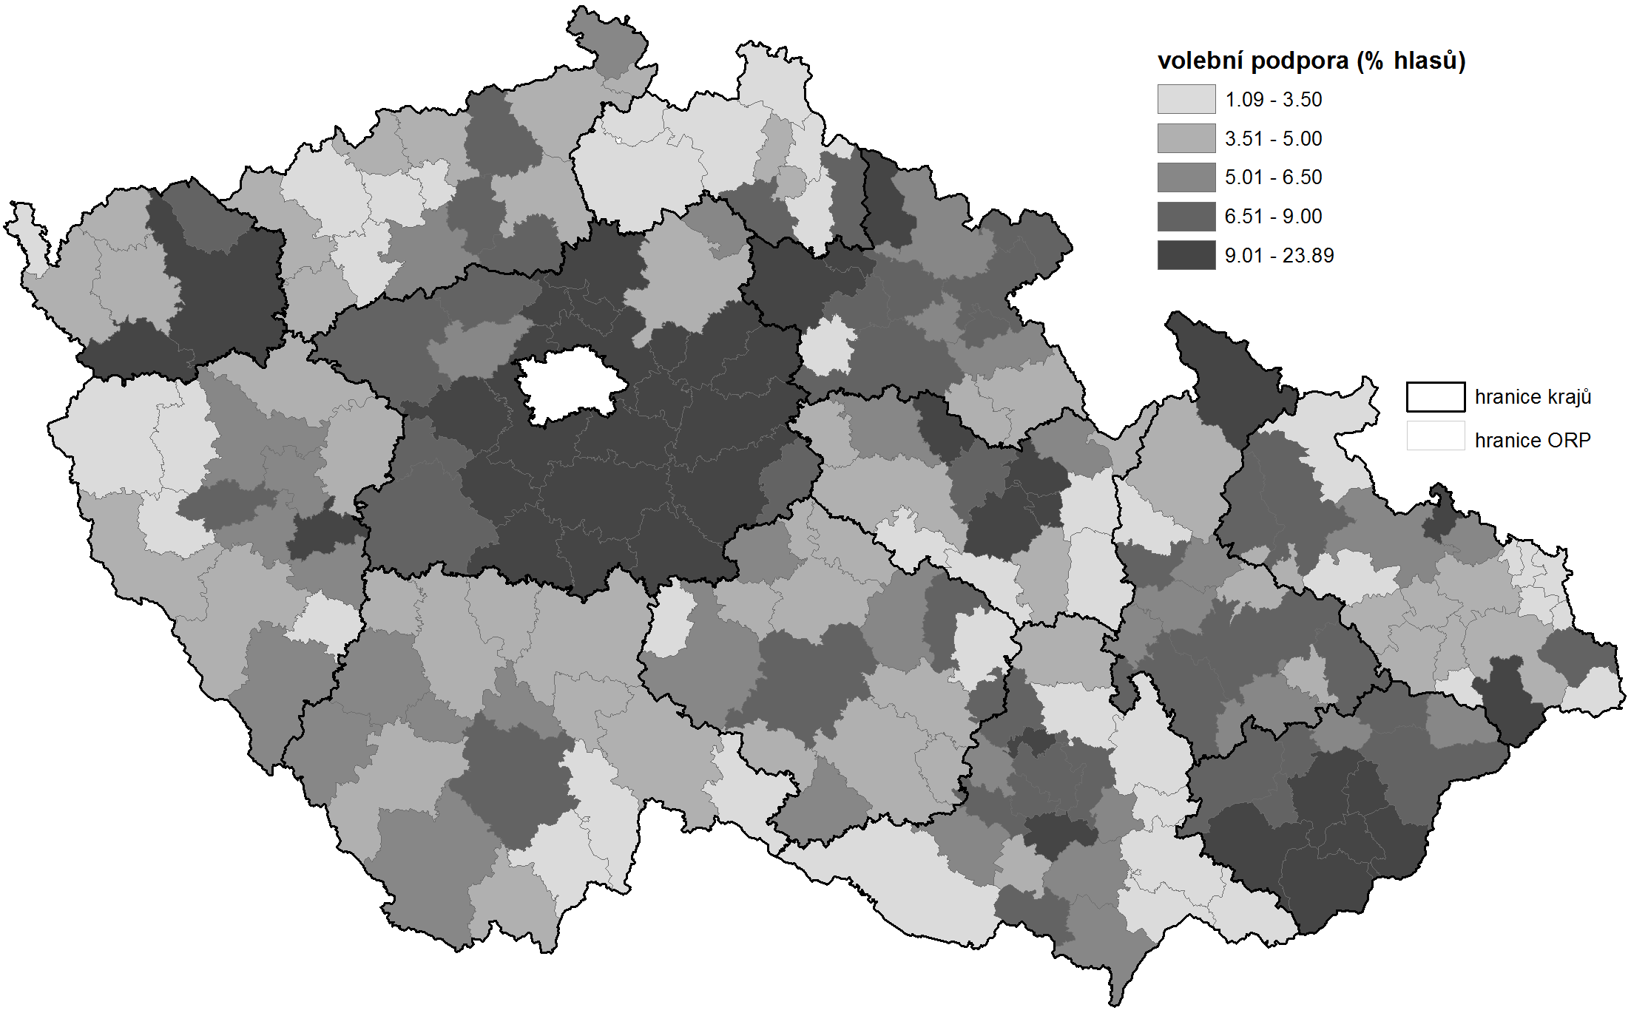
TOP09 a „STAN“
 | TOP09 PS10 | neparl. strany | účast | změna účasti
TOP09 12 | 0,55 | -0,16 | 0,17 | -0,06

Slide 15
 | do 5000 obyv. | nad 5000 obyv. | kupní síla | rodáci | ZŠ | VŠ | Nezam. | OSVČ | menšiny | katolíci | R2
Středočeský | 0.43 | -1.21 | 0.86 | -0.03 | 0.04 | 0.62 | 0.10 | 0.20 | -0.35 | 0.09 | 0.31
Jihočeský | -0.45 | -1.31 | -0.43 | -0.06 | -0.09 | 0.24 | -0.01 | 0.03 | -0.12 | 0.01 | 0.09
Plzeňský | 0.38 | -0.73 | -0.48 | -0.04 | -0.05 | 0.26 | -0.21 | 0.02 | -0.15 | -0.02 | 0.08
Karlovarský | -0.79 | -3.21 | 0.58 | 0.05 | 0.27 | 1.31 | 0.22 | 0.32 | -0.39 | 0.45 | 0.26
Ústecký | -0.49 | -1.74 | -0.29 | 0.02 | -0.04 | 0.36 | 0.01 | 0.03 | -0.15 | -0.11 | 0.04
Liberecký | -0.18 | -0.25 | 1.80 | 0.01 | 0.11 | 0.13 | 0.10 | 0.07 | -0.52 | 0.19 | 0.24
Králové-hradecký | -0.13 | 0.15 | 1.22 | -0.11 | -0.03 | 0.01 | 0.12 | 0.37 | -0.08 | -0.09 | 0.09
Pardubický | -0.63 | -1.02 | -0.11 | -0.01 | -0.16 | 0.30 | -0.11 | -0.20 | -0.22 | 0.10 | 0.05
Vysočina | -0.14 | -0.96 | 0.17 | -0.05 | -0.06 | 0.16 | 0.02 | 0.07 | -0.07 | -0.01 | 0.03
Jihomoravský | 0.09 | -0.97 | 1.83 | -0.01 | 0.00 | 0.11 | -0.01 | 0.14 | -0.03 | -0.03 | 0.18
Olomoucký | 0.30 | -1.56 | -0.80 | -0.06 | -0.15 | 0.18 | 0.01 | -0.01 | 0.34 | 0.01 | 0.01
Zlínsky | -0.22 | -1.26 | 2.04 | -0.08 | 0.03 | -0.14 | -0.19 | 0.08 | -0.49 | 0.07 | 0.10
Moravsko-slezský | -0.47 | -1.64 | 0.34 | 0.02 | -0.03 | 0.19 | 0.13 | 0.06 | -0.03 | 0.11 | 0.05

Slide 16
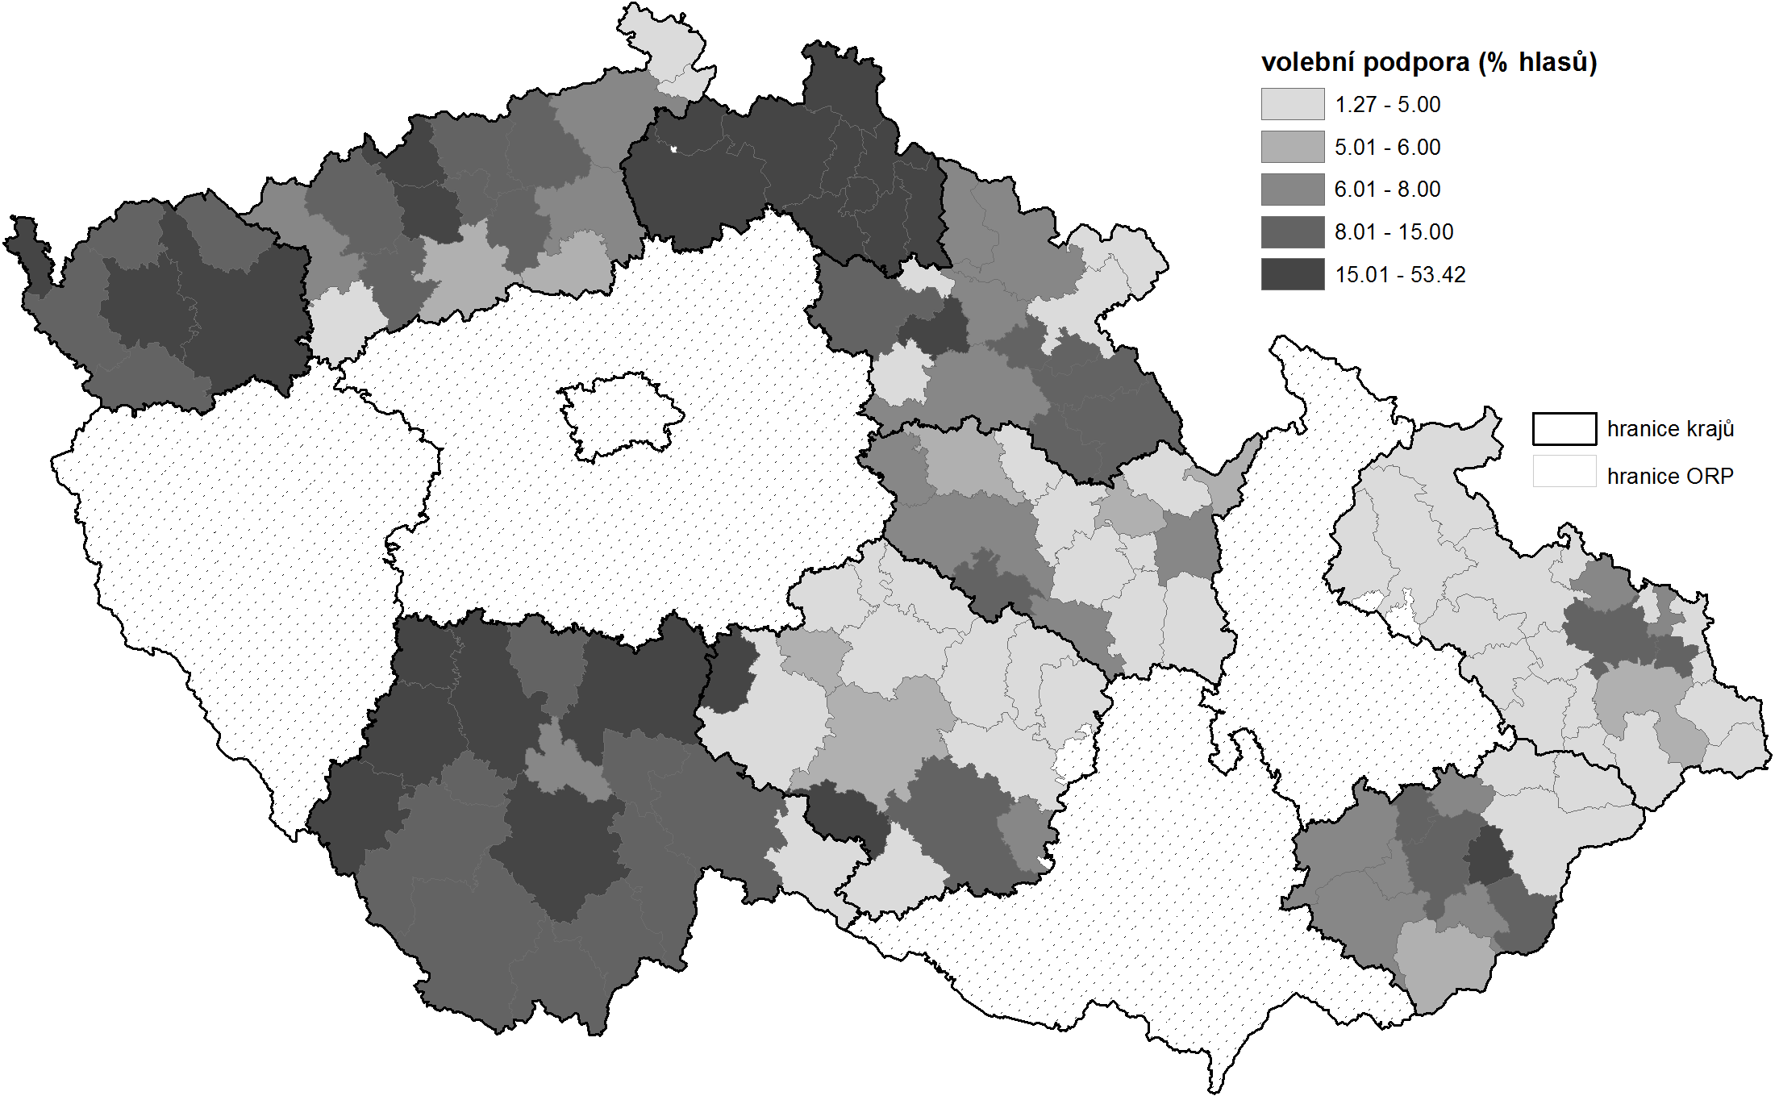
Regionální PS

Slide 17
Regionální strany
Region | Party | 2008 |  | 2012
 |  | %/votes | seats | %/votes | seats
Karlovy Vary | Alternativa | 9.94% | 4 (45) | 6.70% | 4 (45)
Liberec | SLK | 13.72% | 7 (45) | 22.21% | 13 (45)
 | SOS | 6.12% | 3 (45) | 2.42% | 0
Ústí nad Labem | Severočeši.cz | 13.20% | 8 (55) | 12.02% | 9 (55)
Zlín | STAN | 10.08% | 5 (45) | 10.09% | 5 (45)
South Bohemia | Jihočeši.cz | - | - | 14.57% | 9 (55)
Hradec Králové | Východočeši.cz | - | - | 7.69% | 4 (45)

Slide 18
Závěr
Podpora stran je relativně stabilní (Sněmovna i KV)
Všechny strany ztrácí s výjimka KSČM a mírně ČSSD
Rozložení volební podpory kopíruje předchozí zjištění
Plzeňský kraj – 2012 „efekt Pospíšil“

